Slide 1
冀教版数学六年级上册第一单元
圆的画法
WWW.PPT818.COM

Slide 2
教学目标
1、经历用自己的方法画圆、按要求用圆规画圆的过程。
2、掌握用圆规画圆的方法，知道圆心、半径的作用。
3、培养观察、分析、比较、概括 等思维能力，发展初步的空间观念。

Slide 3
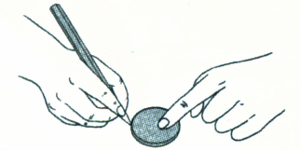
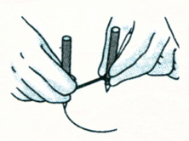
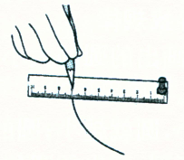
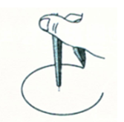
在白纸上画出一个圆。

Slide 4
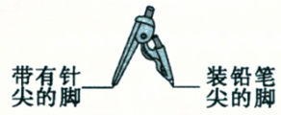
在我们日常生活和学习中，我们经常用圆规画圆。
圆规其构造如下图：

Slide 5
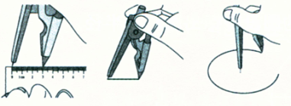
用圆规画圆的步骤：
①把圆规的两脚分开，定好两脚间的距离（即半径）；
②把有针尖的一只脚固定在一点（即圆心）上；
③把装有铅笔尖的一只脚旋转一周，就画出一个圆。
如图：

Slide 6
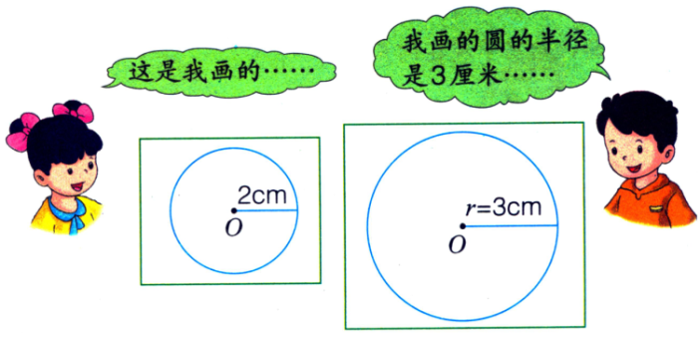
试一试
自己确定半径的长度，用圆规画一个圆并标出圆心和半径。

Slide 7
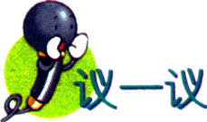
圆的大小和什么有关系？
圆的大小和半径有关系。①圆的半径越小，圆就越小；圆的半径越大，圆就越大。②圆的位置是由圆心决定的。

Slide 8
练一练
1.用圆规画圆。
（1）r＝2.5cm
（2）d＝4cm

Slide 9
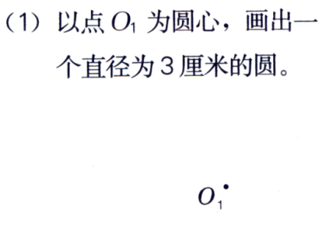
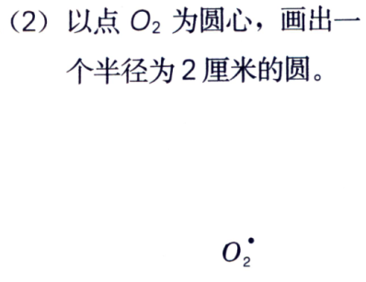
2.按要求画圆。

Slide 10
3、 选择题：
（1）画圆时，圆规两脚间的距离是（ ）。
A.半径长度 B.直径长度
（2）从圆心到( )任意一点的线段,叫半径。
A.圆心 B.圆外 C.圆上
（3）通过圆心并且两端都在圆上的( )叫直径。
A.直径 B.线段 C.射线
A
C
B

Slide 11
课外作业：
自己确定半径画圆。

